Slide 1
下界相关

Slide 2


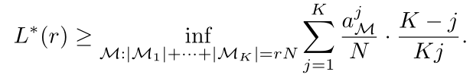
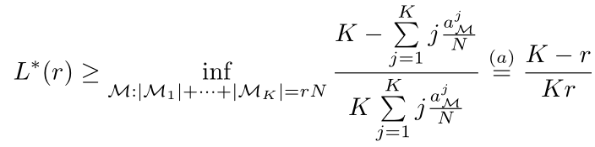
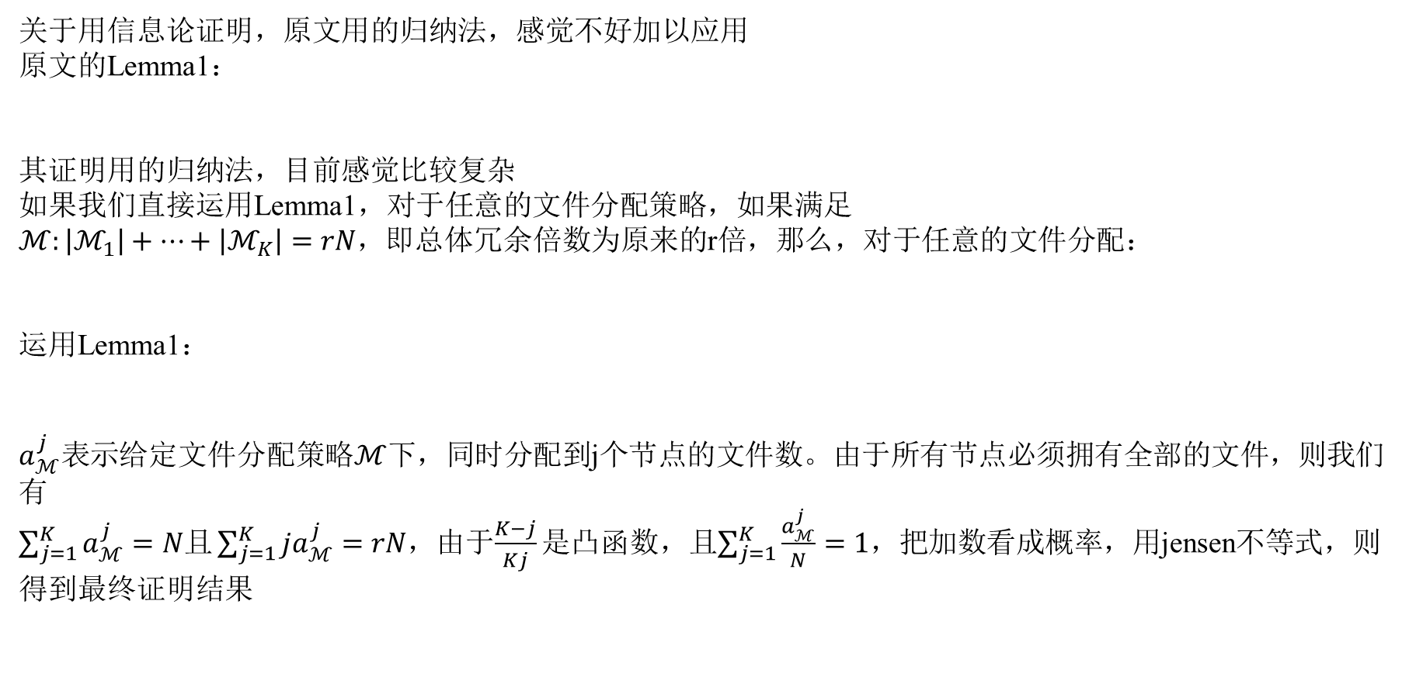
1、信息论证明。
关于用信息论证明，原文用的归纳法，感觉不好加以应用
原文的Lemma1：
其证明用的归纳法，目前感觉比较复杂
如果我们直接运用Lemma1，对于任意的文件分配策略，如果满足
$ℳ:\left|ℳ_{1}\right|+…+\left|ℳ_{K}\right|=rN，$即总体冗余倍数为原来的r倍，那么，对于任意的文件分配：
运用Lemma1：
$a_{ℳ}^{j}表示$给定文件分配策略$ℳ$下，同时分配到j个节点的文件数。由于所有节点必须拥有全部的文件，则我们有
$\sum_{j=1}^{K}{a_{ℳ}^{j}}=N且\sum_{j=1}^{K}{{ja}_{ℳ}^{j}}=rN，$由于$\frac{K−j}{Kj}是$凸函数，且$\sum_{j=1}^{K}{\frac{a_{ℳ}^{j}}{N}}=1$，把加数看成概率，用jensen不等式，则得到最终证明结果

Slide 3
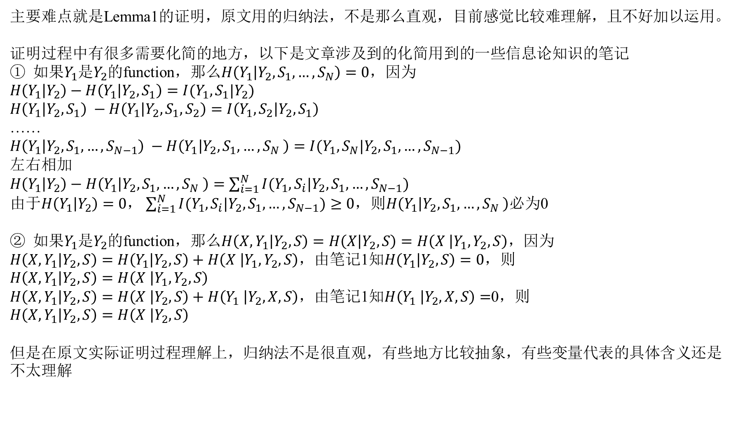
1、信息论证明。
主要难点就是Lemma1的证明，原文用的归纳法，不是那么直观，目前感觉比较难理解，且不好加以运用。
证明过程中有很多需要化简的地方，以下是文章涉及到的化简用到的一些信息论知识的笔记
如果$Y_{1}$是$Y_{2}$的function，那么$H\left(Y_{1} | Y_{2},S_{1},…,S_{N}\right)=0，$因为
$$H\left(Y_{1} | Y_{2}\right)−H\left(Y_{1} | Y_{2},S_{1}\right)=I(Y_{1},S_{1}|Y_{2})$$
$$H\left(Y_{1} | Y_{2},S_{1}\right) −H\left(Y_{1} | Y_{2},S_{1},S_{2}\right)=I\left(Y_{1},S_{2} | Y_{2},S_{1}\right)$$
……
$$H\left(Y_{1} | Y_{2},S_{1},…,S_{N−1}\right) −H\left(Y_{1} | Y_{2},S_{1},…,S_{N} \right)=I(Y_{1},S_{N}|Y_{2},S_{1},…,S_{N−1})$$
左右相加
$H\left(Y_{1} | Y_{2}\right)−$ $H\left(Y_{1} | Y_{2},S_{1},…,S_{N} \right)=\sum_{i=1}^{N}{I(Y_{1},S_{i}|Y_{2},S_{1},…,S_{N−1})}$
由于$H\left(Y_{1} | Y_{2}\right)=0$， $\sum_{i=1}^{N}{I(Y_{1},S_{i}|Y_{2},S_{1},…,S_{N−1})≥0}$，则$H\left(Y_{1} | Y_{2},S_{1},…,S_{N} \right)$必为0
如果$Y_{1}$是$Y_{2}$的function，那么$H\left(X,Y_{1} | Y_{2},S\right)=H\left(X | Y_{2},S\right)=H\left(X | Y_{1},Y_{2},S\right)，$因为
$H\left(X,Y_{1} | Y_{2},S\right)=H\left(Y_{1} | Y_{2},S\right)+$ $H\left(X | Y_{1},Y_{2},S\right)，$由笔记1知$H\left(Y_{1} | Y_{2},S\right)=0$，则
$$H\left(X,Y_{1} | Y_{2},S\right)=H\left(X | Y_{1},Y_{2},S\right)$$
$H\left(X,Y_{1} | Y_{2},S\right)=H\left(X | Y_{2},S\right)+$ $H\left(Y_{1} | Y_{2},X,S\right)，$由笔记1知$H\left(Y_{1} | Y_{2},X,S\right)=$0，则
$$H\left(X,Y_{1} | Y_{2},S\right)=H\left(X | Y_{2},S\right)$$
但是在原文实际证明过程理解上，归纳法不是很直观，有些地方比较抽象，有些变量代表的具体含义还是不太理解

Slide 4
2、cut-set bound
第二种方法是cut-set bound
在coded caching里面，由于
只有一个server发
下界考虑的是一个server发给K个节点的传输量。
传输量为归一化的文件的数量
这种情况下，考虑s(s≤K)个节点，只用一个cut-set bound就可以得到这种情况下的下界，再综合考虑s的K种情况，取最大值得到整体下界。
在coded computing里面，由于
每个节点都要发
下界考虑的是所有节点进行shuffle的传输量
传输量为归一化的中间值个数，同时涉及到文件数量（矩阵行数）和output function数（输入向量个数）
由于情况的不同，要求得K个节点共同发送的整体下界，文献A Unified Coding Framework for Distributed Computing with Straggling Servers考虑多个cut-set bound来实现考虑s个节点的下界

Slide 5
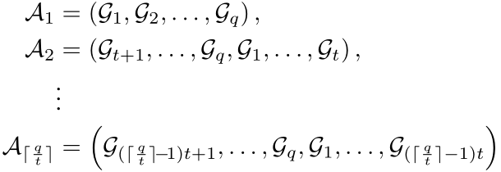
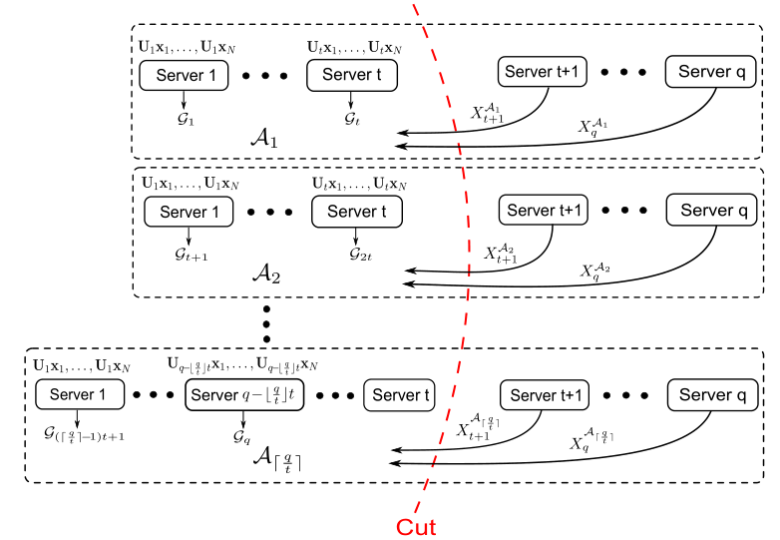

2、cut-set bound
这里考虑的是前q个non-straggler。如果一般化，令q=K即可。
下界证明大致分以下几步：
将input vector分成q组，每组即N/q个output vector。对应每个节点要完成N/q个计算任务。
定义output assignment为$𝒜=(𝒲_{1}^{𝒜},𝒲_{2}^{𝒜},…,𝒲_{q}^{𝒜})为$output vector的分配策略，其中$𝒲_{k}^{𝒜}$表示节点k在分配策略$𝒜$下要处理的output vectors
考虑t个节点，为了应用割集，将以循环的形式考虑$\left\lceil \frac{q}{t}\right\rceil 个$output assignment
这样做是为了制造考虑t个节点的cut-set bound
意思是前t个节点，基于自己$本地的计算结果$，以及
$除t外的节点发来的基于\left\lceil \frac{q}{t}\right\rceil 个$output assignment的消
息，这t个节点可以完成N个output vector

Slide 6
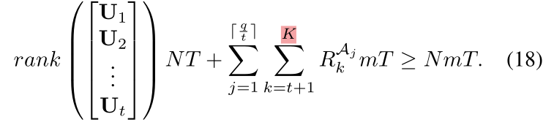
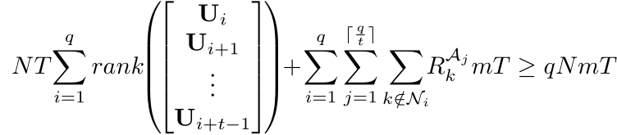

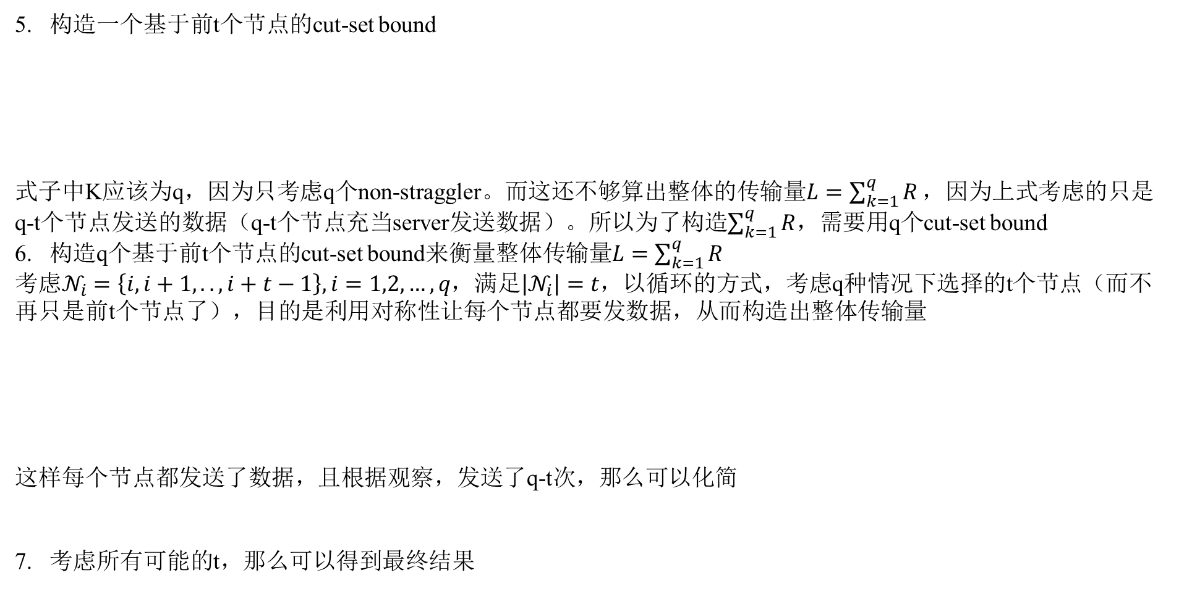
2、cut-set bound
构造一个基于前t个节点的cut-set bound
式子中K应该为q，因为只考虑q个non-straggler。而这还不够算出整体的传输量$L=\sum_{k=1}^{q}{R}，$因为上式考虑的只是q-t个节点发送的数据（q-t个节点充当server发送数据）。所以为了构造$\sum_{k=1}^{q}{R}$，需要用q个cut-set bound
构造q个基于前t个节点的cut-set bound来衡量整体传输量$L=\sum_{k=1}^{q}{R}$
考虑$𝒩_{i}=\left\{i,i+1,..,i+t−1\right\},i=1,2,…,q，满足\left|𝒩_{i}\right|=t，$以循环的方式，考虑q种情况下选择的t个节点（而不再只是前t个节点了），目的是利用对称性让每个节点都要发数据，从而构造出整体传输量
这样每个节点都发送了数据，且根据观察，发送了q-t次，那么可以化简
考虑所有可能的t，那么可以得到最终结果

Slide 7
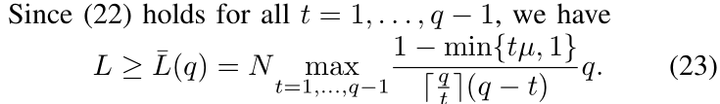
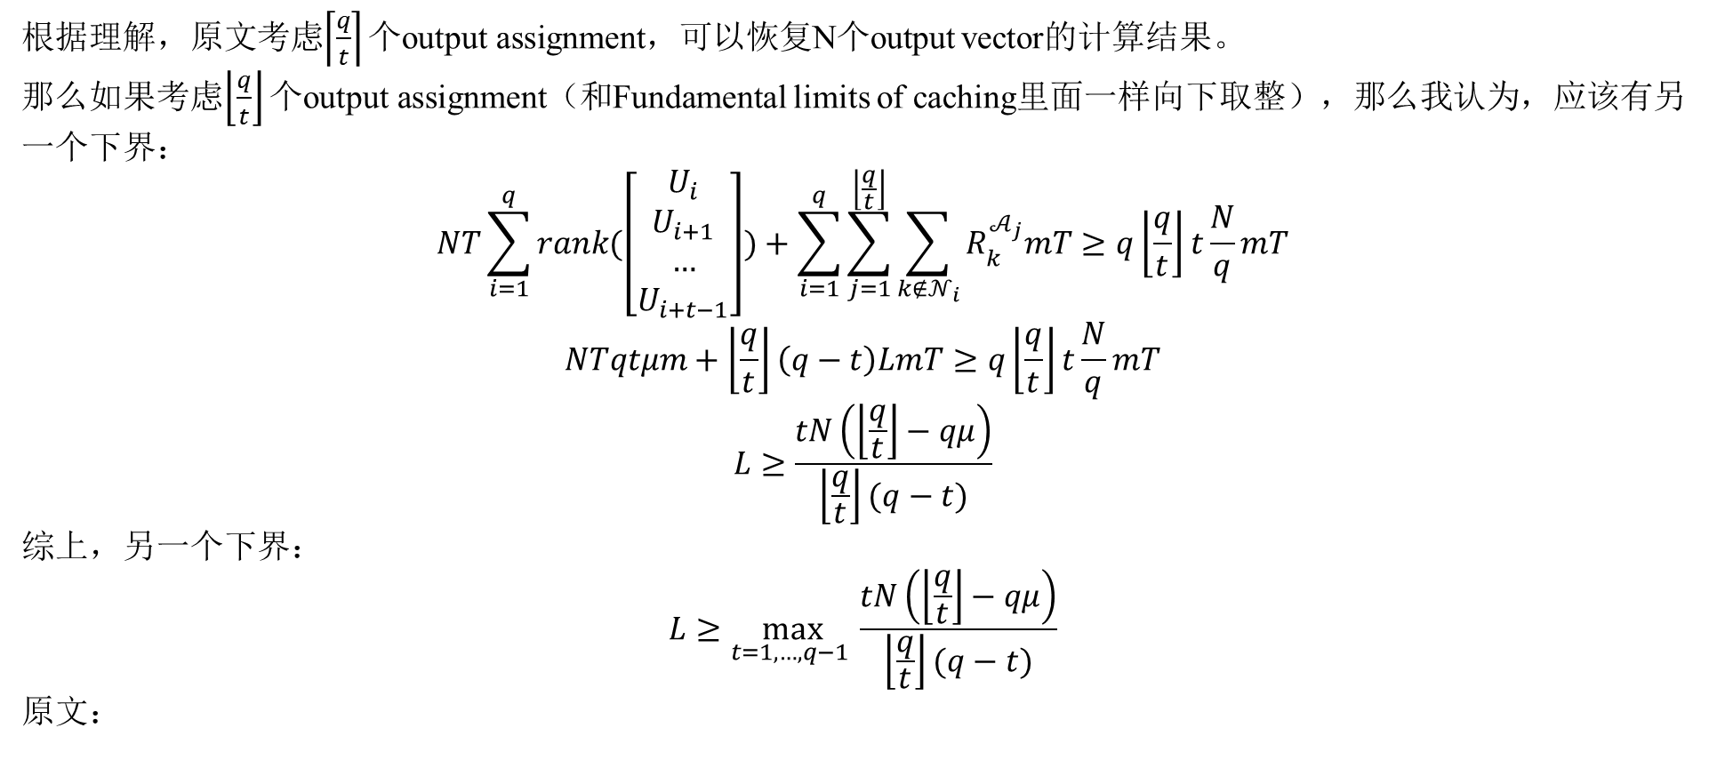
2、cut-set bound
根据理解，原文考虑$\left\lceil \frac{q}{t}\right\rceil 个\text{output} \text{assignment}$，可以恢复N个output vector的计算结果。
那么如果考虑$\left\lfloor \frac{q}{t}\right\rfloor 个\text{output} \text{assignment}（$和Fundamental limits of caching里面一样向下取整），那么我认为，应该有另一个下界：
$$NT\sum_{i=1}^{q}{rank(\left[\begin{matrix}U_{i} \\ \begin{aligned}U_{i+1} \\ … \\ U_{i+t−1}\end{aligned}\end{matrix}\right])}+\sum_{i=1}^{q}{\sum_{j=1}^{\left\lfloor \frac{q}{t}\right\rfloor }{\sum_{k∉𝒩_{i}}{R_{k}^{𝒜_{j}}mT}}}≥q\left\lfloor \frac{q}{t}\right\rfloor t\frac{N}{q}mT$$
$$NTqtμm+\left\lfloor \frac{q}{t}\right\rfloor \left(q−t\right)LmT≥q\left\lfloor \frac{q}{t}\right\rfloor t\frac{N}{q}mT$$
$$L≥\frac{tN\left(\left\lfloor \frac{q}{t}\right\rfloor −qμ\right)}{\left\lfloor \frac{q}{t}\right\rfloor (q−t)}$$
综上，另一个下界：
$$L≥\max_{t=1,…,q−1 }{\frac{tN\left(\left\lfloor \frac{q}{t}\right\rfloor −qμ\right)}{\left\lfloor \frac{q}{t}\right\rfloor (q−t)}}$$
原文：

Slide 8
2、cut-set bound
对两个下界进行仿真比较，在这里不考虑straggler，不考虑传输延迟，横坐标变为重复量（也可看成是本地缓存大小）
function result = lb1(K,N)%原文
for r=1:K
max1=0;
for t=1:K-1
tmp=N*K*(1-min(t*r/K,1))/(ceil(K/t)*(K-t));
if max1<tmp
max1=tmp;
end
end
result(r)=max1;
end
end
K=26;
N=800;
result1 = lb1(K,N);
result2 = lb2(K,N);
gap = result1-result2;
x=1:K;
plot(x,result1,'b-x',x,result2,'r-d',x,gap,'g-s','LineWidth',1.1);
legend('lb1','lb2','distance');
axis tight;
function result=lb2(K,N)%另一个下界
for r=1:K
max1=0;
for t=1:K-1
tmp=N*t*(floor(K/t)-r)/((floor(K/t))*(K-t));
if max1<tmp
max1=tmp;
end
end
result(r)=max1;
end
end

Slide 9
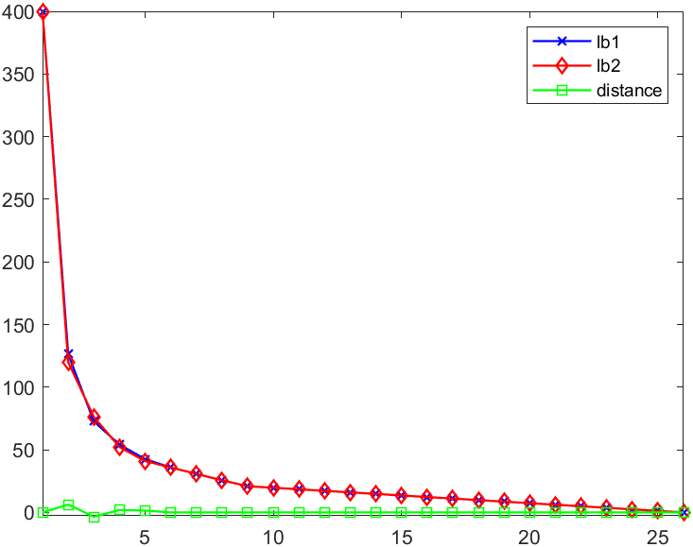
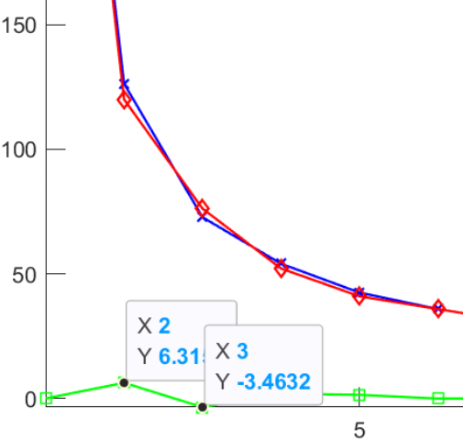
2、cut-set bound
Lb1为原文的下界
Lb2为另一个下界
横坐标原文是以q为自变量的延迟，这里仿真进行修改，不考虑straggler，将横坐标变为重复量r，每个节点存储整个数据集的r/K部分，即rm/K个数据行
distance即Lb1-Lb2，比较两个下界的大小。
当K=26,N=800时，对于不同的重复量r，有如下结果
整体上两个下界差不多，但有些点存在波动，因此两个下界可以取最小值作为整体下界

